Slide 1
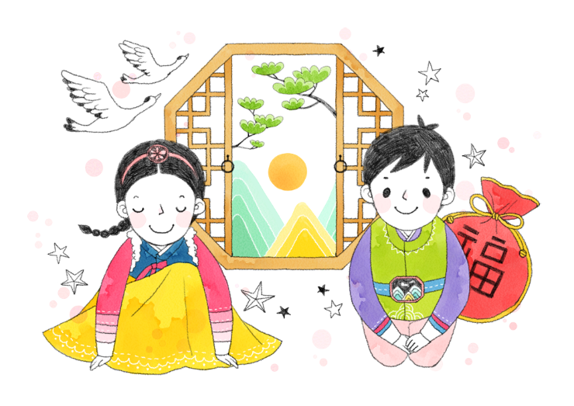
설

Slide 2
설날
음력 정월 초하루 (1월 1일)
사린다, 사간다 (‘조심한다’는 뜻)
설빔
세배
차례
덕담

Slide 3
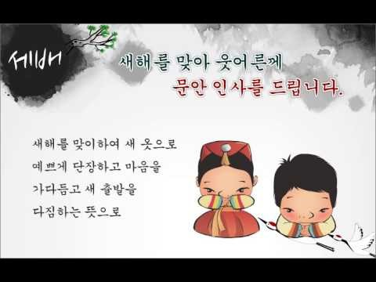
설날

Slide 4
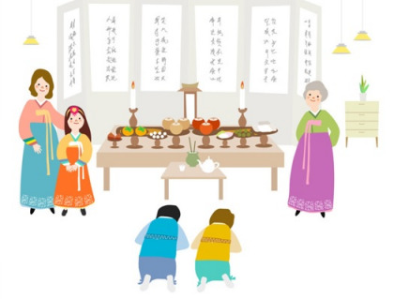
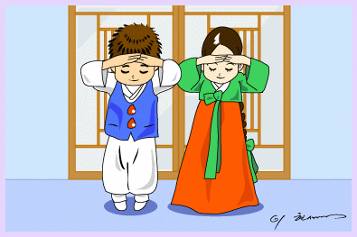
설날에 하는 일
차례
세배

Slide 5
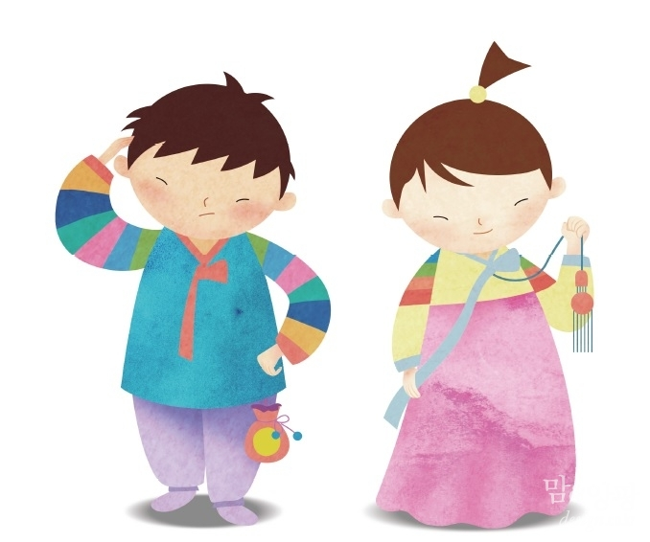
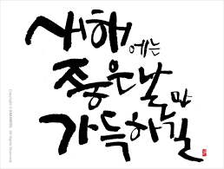
설날에 하는 일
설빔
덕담듣기

Slide 6
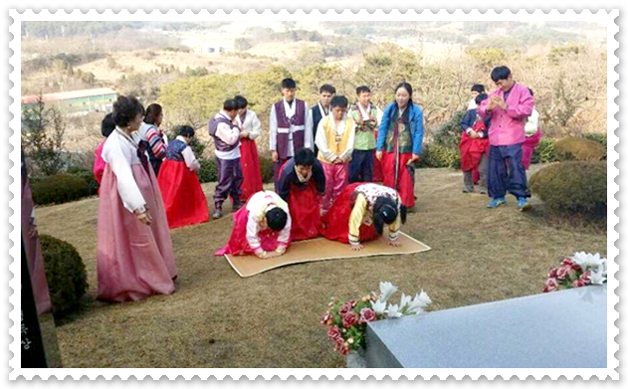
설날에 하는 일
성묘
복조리 걸기

Slide 7
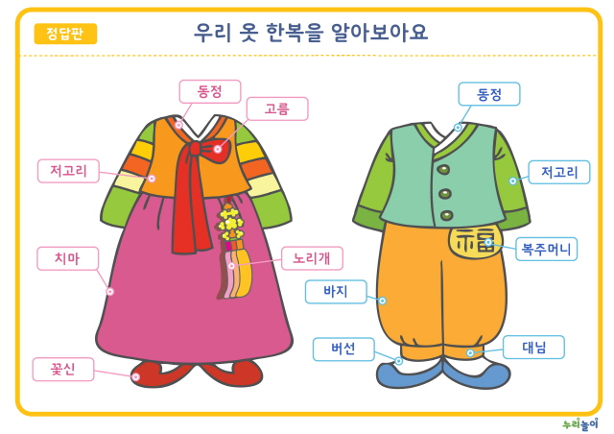
한복

Slide 8
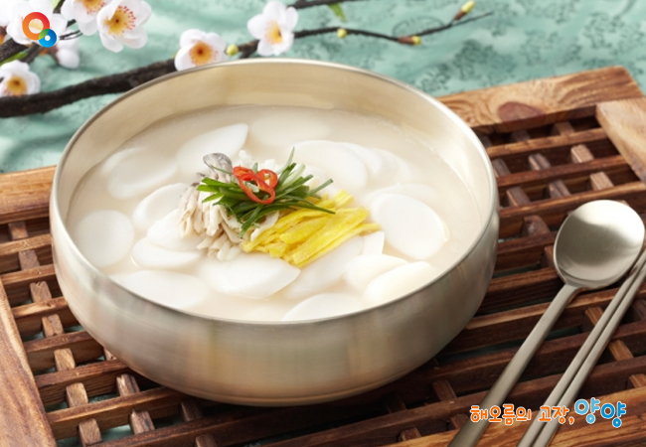
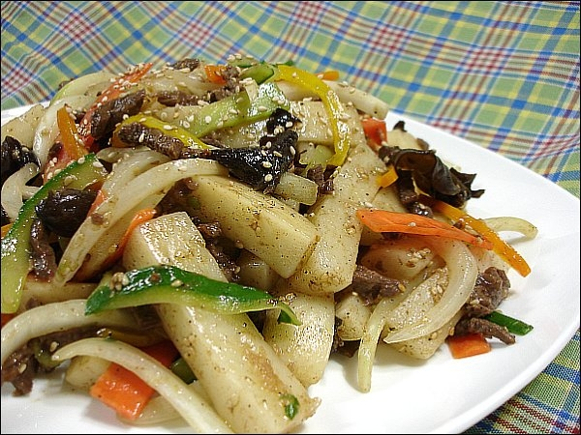
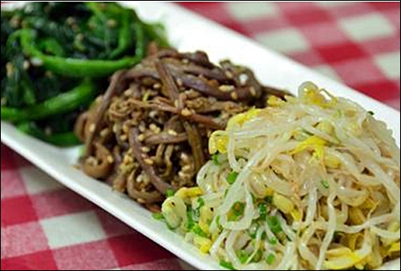
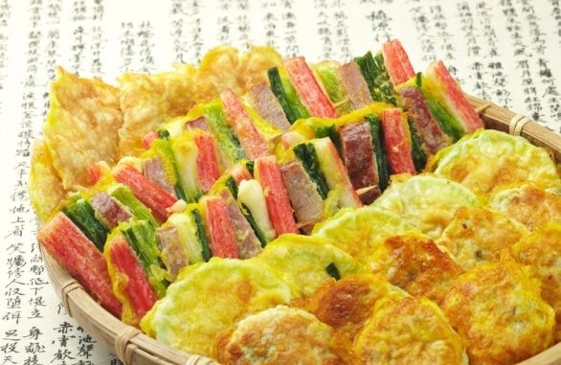
설날에 먹는 음식
떡국
떡잡채
삼색나물
전

Slide 9
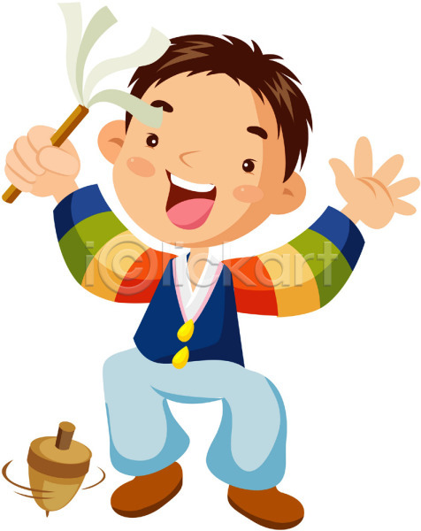
설날에 하는 놀이
윷놀이
팽이치기

Slide 10
설날에 하는 놀이
널뛰기
연날리기

Slide 11
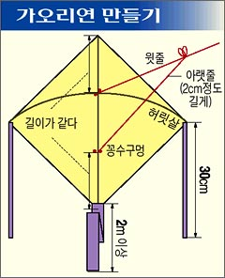
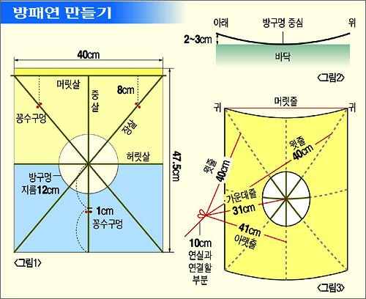
연만들기

